Slide 1
令和7年度大阪市市民活動推進助成事業中間報告会
「ひきこもり等に関する無料相談窓口」を
各区に開設および準備するための事業
特定非営利活動法人青少年自立支援施設 淡路プラッツ
石田貴裕（淡路プラッツ代表）

Slide 2
【法人ミッション】 若者・親・応援者と一緒に、 自立を含む「希望ある今と未来」を創造する
ひきこもり支援
不登校
支援
淡路プラッツ（東淀川区）
南河内プラッツ（河内長野市）
大阪市不登校児童通所事業 （東淀川区）
ひがよどなごみ勉強会事業 （東淀川区）
居場所 支援
貧困世帯
支援
学習
支援

Slide 3
令和７年度大阪市市民活動推進助成事業事業 の目的
「ひきこもり等に関する無料相談窓口」を
各区に開設および準備するための事業
⇓
人口270万人に対して“大阪市ひきこもり地域支援センター” １カ所だけでなく、各区の支援体制を把握し、支援の差異や取りこぼしを無くすことで、大きな社会課題かつ地域課題である「ひきこもり問題（高齢含む）」の解決に寄与したいと考えている
→ひきこもり・ニート・不登校支援は「次世代の育成」

Slide 4

ひきこもり支援の全体像
アウトリーチ支援
（出会い・相談）
生活支援
（居場所）
就労支援
（社会参加）
無料説明会
訪問支援
トライアルジョブなど
居 場 所
面談 講座 親の会 など
※ひきこもり支援は、就労支援からスタートする訳ではない
ひきこもり・不登校・ニートと呼ばれる若者たちには、まず上記を達成する前段階として、現時点での課題を整理確認するための「相談（面談）」と、安心できる「居場所」が必要。
→そのために、まず 見立て が必要

Slide 5
「見立て」の重要性 ～ワンストップで支援するために～
●面談（親、本人）
→現状の聞き取り、思いや課題を整理する
●見立て
→面談内容を受けて、課題を抽出し、適切な支援に繋ぐ・誘導する
（ex.若者の自立支援・復学支援・発達支援・医療的支援・
キャリア支援・生活支援・困窮支援・親支援等）
→継続希望の場合は、大阪市ひきこもり地域支援センター等の
地域の社会資源へ（居住区で受けられれば最高！）
→支援の入口において
ワンストップ型の相談支援が必須

Slide 6
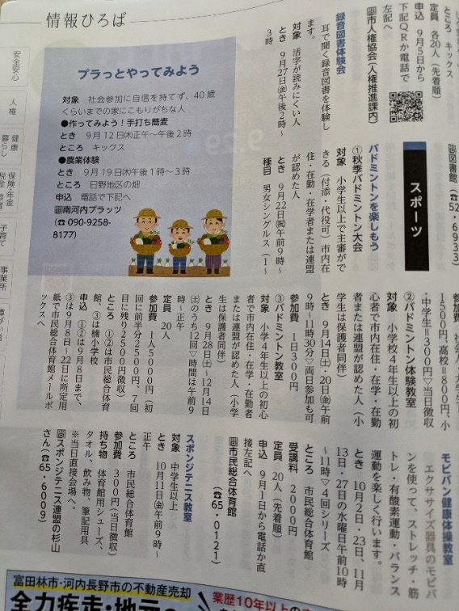
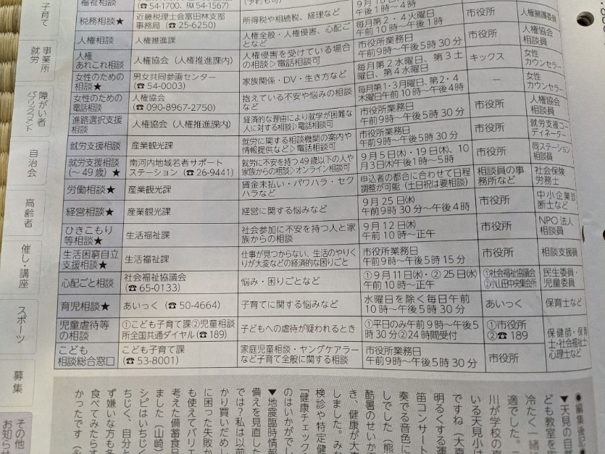
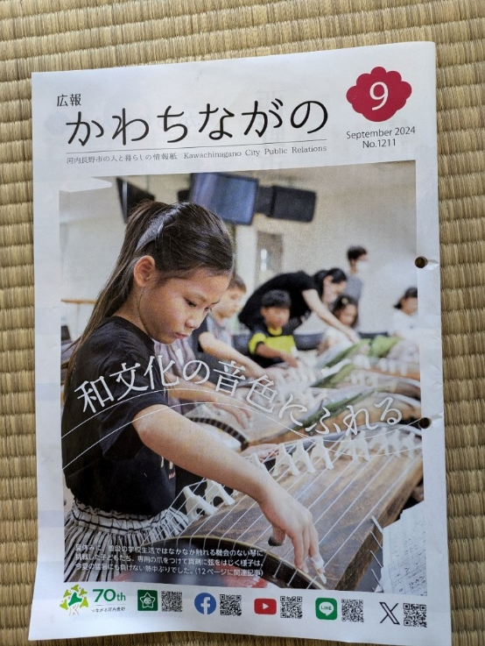
南河内プラッツ（河内長野市）での実績

Slide 7
効果・期待
●無料相談だから期待できること
・ 有料では相談に行けなかった困窮世帯等家族が繋がることができる
・他者へ相談することの心理的・経済的負担を減らし、今まで出会えなかっ た若者や家族に出会うことができる
●早期に支援者と繋がり、問題が長期化せずに対応できる
→「予防と発見」となり、8050問題に象徴される「高齢ひきこもり」を防ぐ。
→若者に先行投資することで、将来彼らが社会保障を受給する側では
なく、自立した大人になる可能性を広げることができる
→“次世代育成”につながる

Slide 8
実施計画と進捗状況
●上半期
・各区の窓口の現状把握、準備、各種調整（担当課・場所・頻度等）、広報
・各区の社会資源の把握および掘り起し（協力体制の構築）
●下半期
・区のHPやSNS・広報誌、当団体作成の広報チラシを通じて、市民に周知
・無料相談窓口の設置（月1回、2枠程度からが望ましいですが、初年度は隔月か下半期に1回が妥当と考えています）。
●主な訪問先
東淀川区役所保健福祉課、大阪市こころの健康センター、大阪市社会福祉協議会（社会福祉法人）、天王寺区役所、生野区役所、淀川区役所、生野区保健福祉センター等、地域のNPO等

Slide 9
進捗状況と課題
●良かった点
・大阪市各区のひきこもり支援の現状を一部知ることができた
・各区における地域性や課題、ひきこもり支援体制を一部知ることができた
・区内および課内での連携があり、支援体制が機能している区もある
●課題
・“よろず相談”としての窓口はあるが、明確なひきこもり相談窓口は無く、年齢によって支援担当課がバラバラで連携できていない印象（子ども、福祉、教育、困窮、高齢者等）
・継続相談に繋がっていなく、かといって繋ぎ先が無く、居場所も少ない
→下半期は
「ひきこもり等に関する無料相談窓口」を各区に開設および準備を行う

Slide 10
NPO法人と行政が行う意義 ～ひきこもりの実態と支援について社会に啓発できる～
●誰にでも起こりうる「ひきこもり」とその支援を広く社会に知ってもらう
→行政の信頼を後ろ盾に発信・啓発できることにより、まだまだ偏見もあるひきこもりを 含む「若者支援」という活動を広く社会に知ってもらう機会とする。また、「恥ずかしくて誰にも言えない」ではなく、「助けて」と言える社会や、困っているご家族に気軽に声がかけられる「開かれた地域社会」作りを目指していく（河内長野市での実績も踏まえて）。
●ひきこもりの若者・家族に寄り添い「希望ある今と未来を一緒に創る」
→願わくば、一度や二度失敗しても「やり直せる社会」であって欲しく、それを実現する活動の一環として今回の事業を行っています。今できる規模は小さいですが、いずれ恒久的な仕組みになることを切に願い事業を継続していきます。

